Slide 1
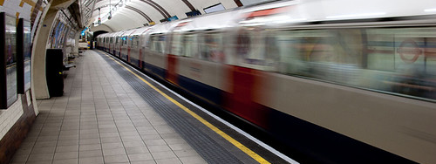
Londýnské metro
This Photo by Unknown Author is licensed under CC BY-NC
Michal Kovář
DMS3

Slide 2
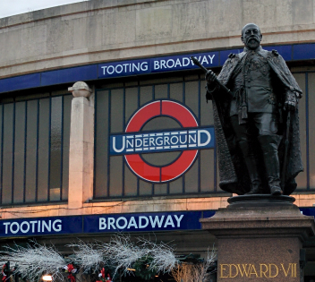
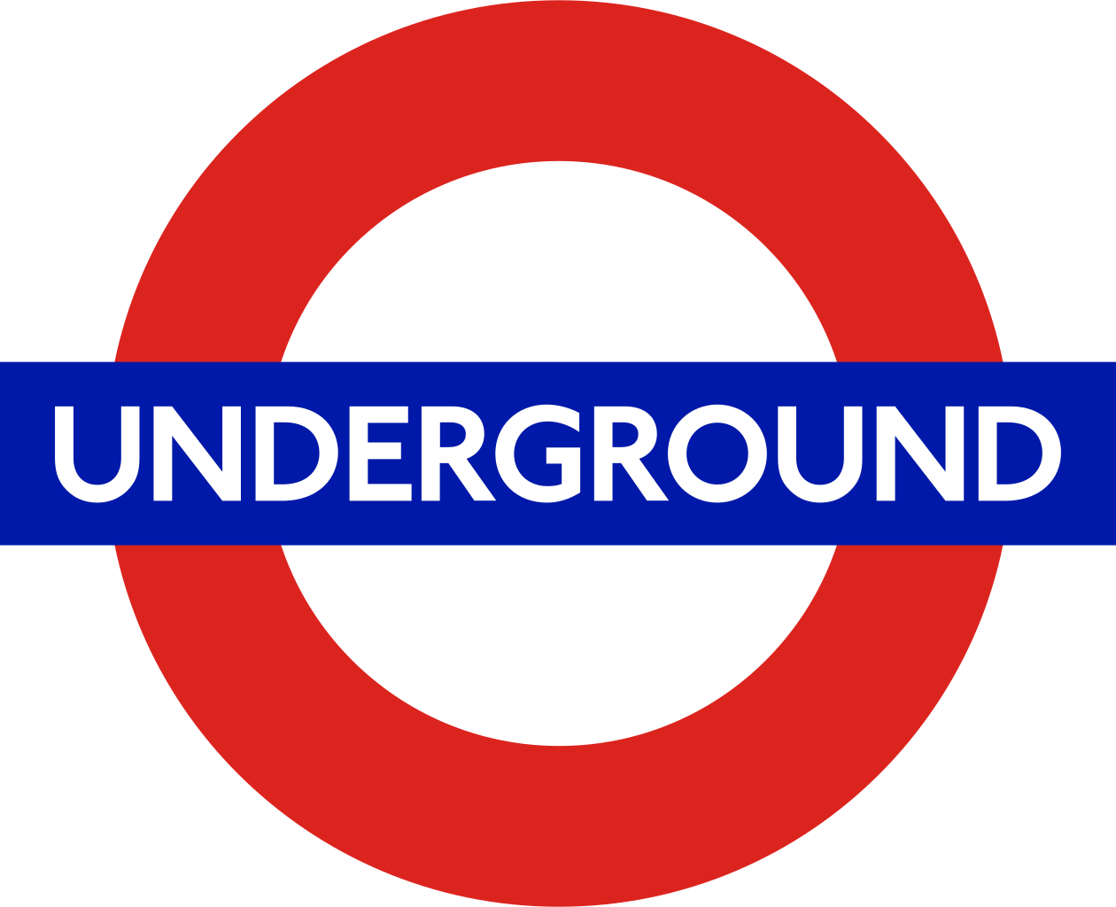
Osnova
Úvod
Základní informace
Historie
Jednotlivé linky
Vozový park
Budoucnost
This Photo by Unknown Author is licensed under CC BY

Slide 3
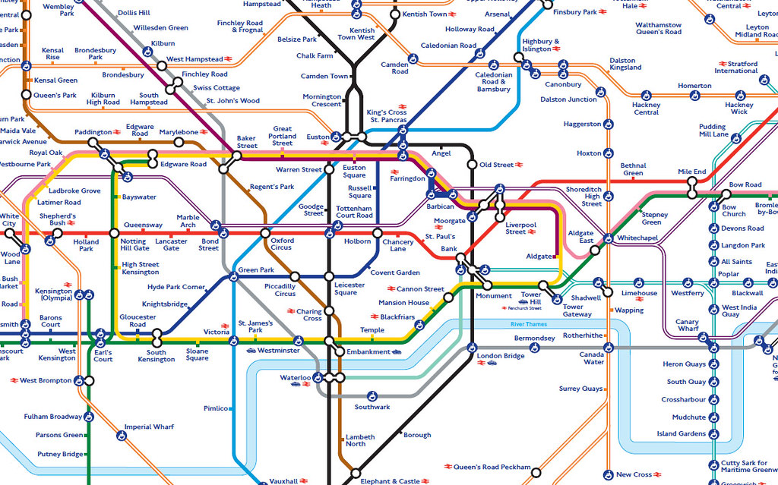
Úvod
This Photo by Unknown Author is licensed under CC BY

Slide 4
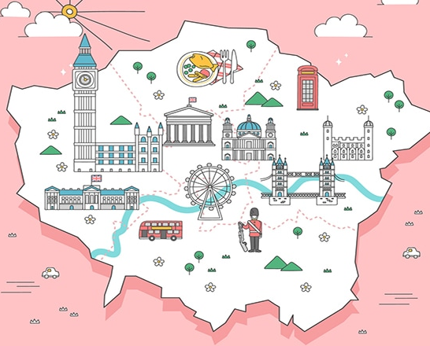
Základní informace
Londýn
  Hlavní město VB
  Cca 1 600 km^2
  8 800 800 obyvatel (2021)

Slide 5
Základní informace
50. léta 19. století – GWR a GNR
10. 1. 1863 otevřen první úsek Metropolitan Railway
  Širokorozchodná podzemní železnice
  Paddington - Farringdon
Dnes: TfL
11 linek, 272 stanic, 400 km délka a 8 typů souprav

Slide 6
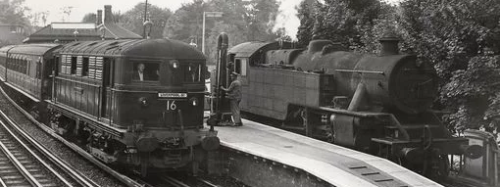
Setkání vlaků dvou generací

Slide 7
Historie
První myšlenky podzemní železnice na začátku 19. století
  Ve 30. letech se začíná s větší a řízenou diskusí
1854 začíná výstavba, 1863 otevřen první úsek – GWR a GNR
1868 následuje Metropolitan District Railway
1890 City & South London Railway – první ražená linka

Slide 8
Historie
1902 založeno Electric Railway Company of London
  Sjednocení všech doposud existujících linek – Mr. Yerkes
  1912 – koupení většiny linek metra, všechny autobusy a tramvaje
    První plánek, kde se systém nazývá metrem
  Přejmenování linek – Northern line, Central line…
Protiletecké kryty během 1. světové války
1933 založena společnost – London Passenger Transport Board
Omezený provoz během 2. světové války

Slide 9
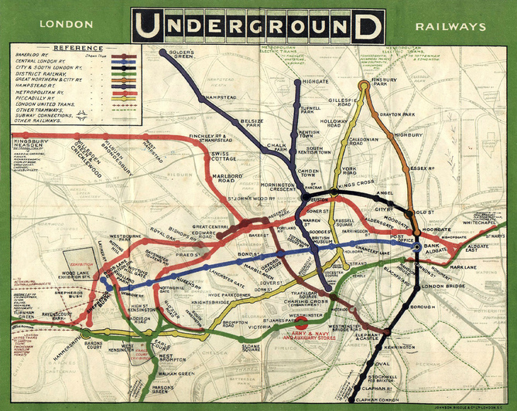
První mapa systému metra
Harry Beck, 1933
This Photo by Unknown Author is licensed under CC BY-ND

Slide 10
Historie
Metro znárodněno v roce 1948; London Transport
1983 – 1984 pokusy o Travelcard a Capitalcard
Připojení Waterloo & City line v roce 1990
2000 a dál – přeřazení pod TfL
  Novinky ve formě nových souprav, zlepšení obslužnosti…

Slide 11
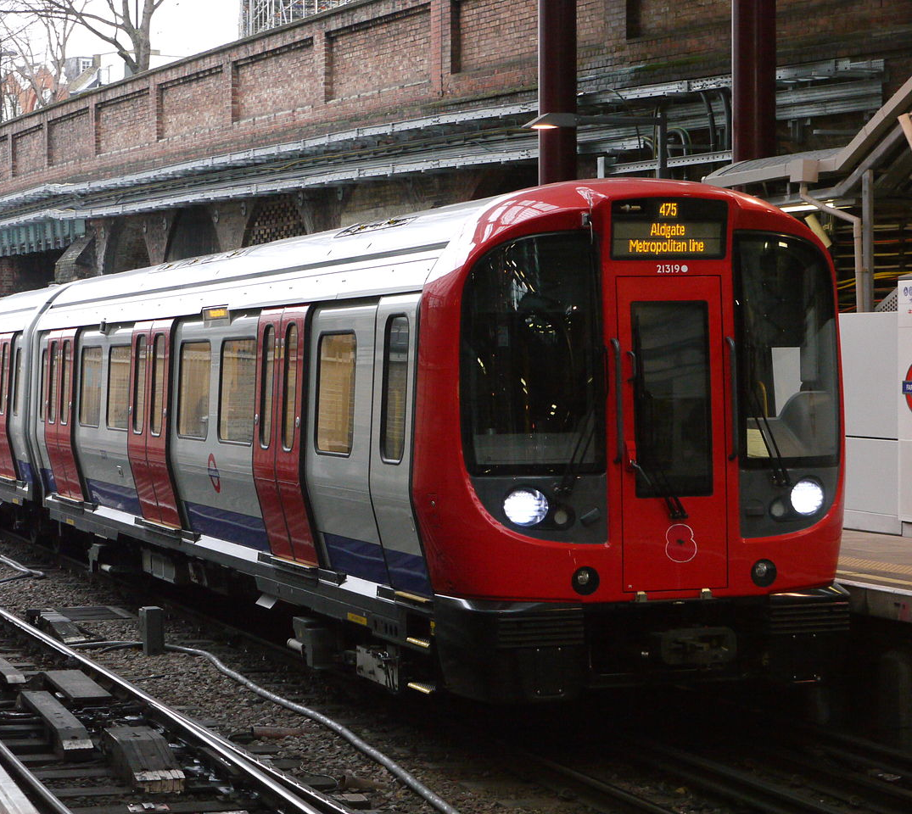
‚S‘ Stock
Nejnovější vlaky v systému londýnského metra
This Photo by Unknown Author is licensed under CC BY-SA

Slide 12
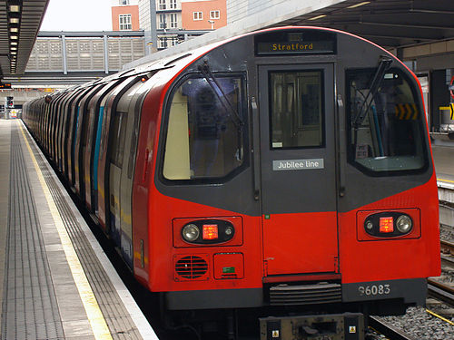
Jednotlivé linky
Celkem 11 linek metra
  4 hloubené
  7 ražených
Každá linka má min. 2 konečné stanice
This Photo by Unknown Author is licensed under CC BY-SA

Slide 13
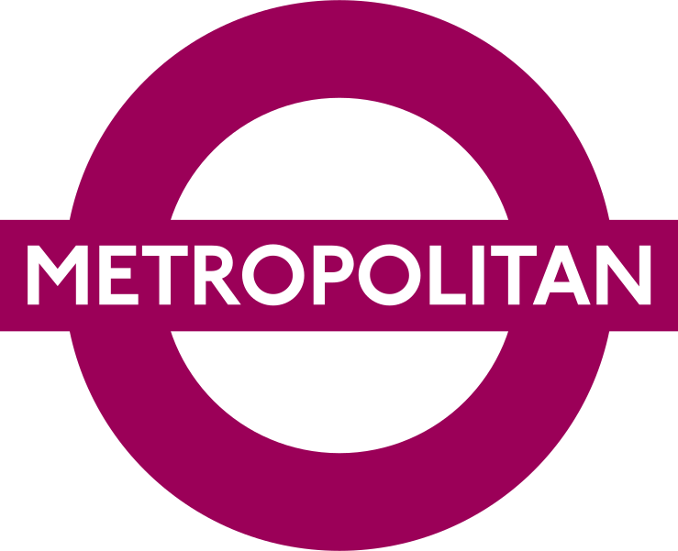
Linky hloubené – Metropolitan line
Začátek provozu 1863
  Paddington – Farringdon
Purprová barva
34 stanic na 66,7 km
S8 Stock v Neasden
Amersham, Chesham, Uxbridge, Wembley Park, Baker Street, Harrow-on-the-Hill, Watford a Rickmansworth

Slide 14
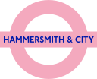
Hammersmith & City line
Začátek provozu 1864
  Součást metropolitan
Růžová barva
29 stanic na 25,5 km
S7 Stock v Hammersmith
Hammersmith, Plainstow a Barking

Slide 15
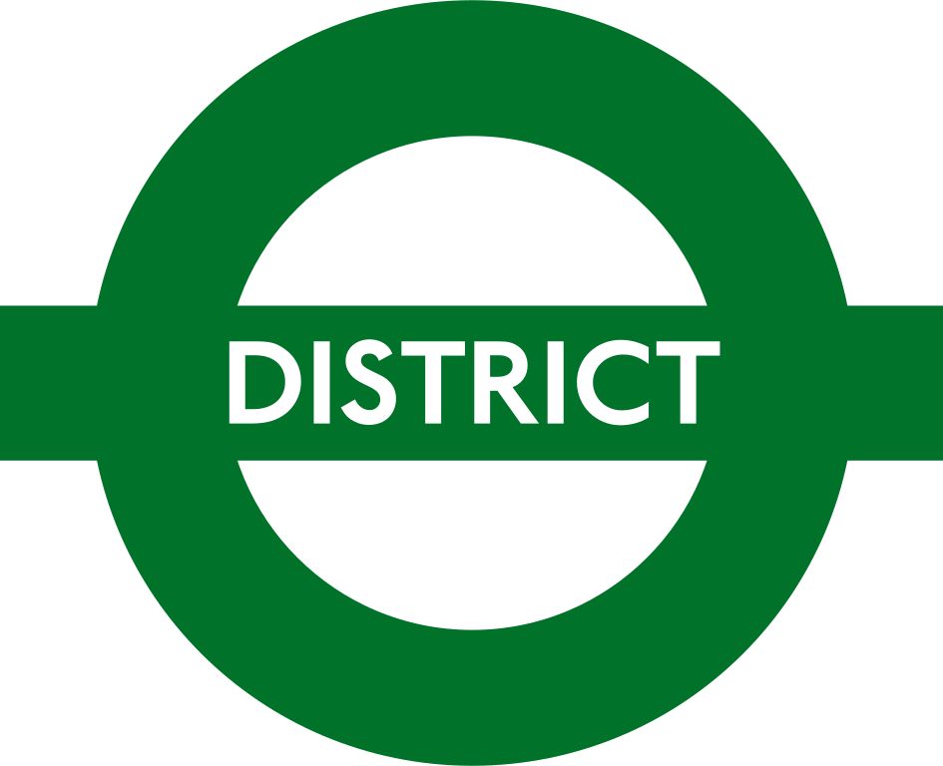
District line
Začátek provozu 1868
  South Kensington – Westminster
Zelená barva
60 stanic na 64 km
S7 Stock v Upminster, Ealing Common a Lille Bridge
Ealing Broadway, Kensington, Richmond, Wimbledon, Edgware Road, Barking a Upminster

Slide 16
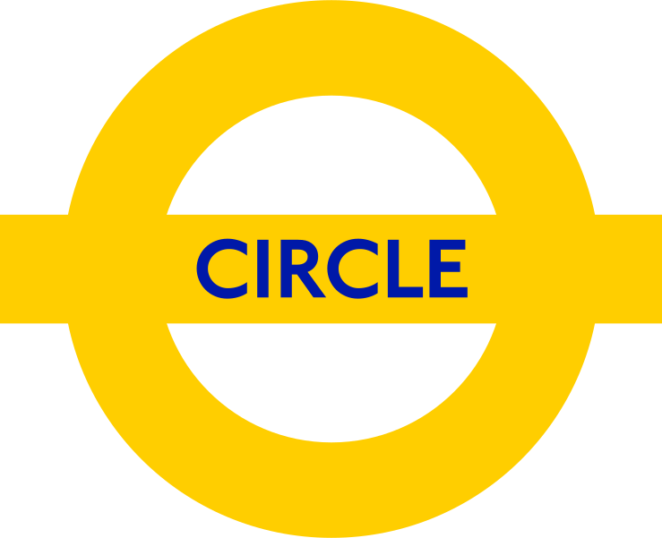
Circle line
Začátek provozu 1871
  Původně District a Metropolitan lines
Žlutá barva
36 stanic na 27,2 km
S7 Stock v Hammersmith
Hammersmith (vnitřní okruh), Edgware Road (vnější okruh)

Slide 17
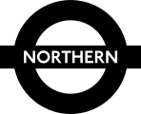
Linky ražené – Northern line
Začátek provozu 1890
  King William Street - Stockwell
Černá barva
36 stanic na 27,2 km (night tube)
1995 Stock v Edgware, High Barnet, Morden a East Finchley
Edgware, High Barnet, Mill Hill East, Finchley Central, Golders Green, Kennington, Morden a Battersea Power St.

Slide 18

Waterloo & City line
Začátek provozu 1898 (1994)
  Celou dobu pod národním dopravcem
Tyrkysová barva
2 stanice na 2,5 km
1992 Stock v Waterloo
Waterloo a Bank

Slide 19
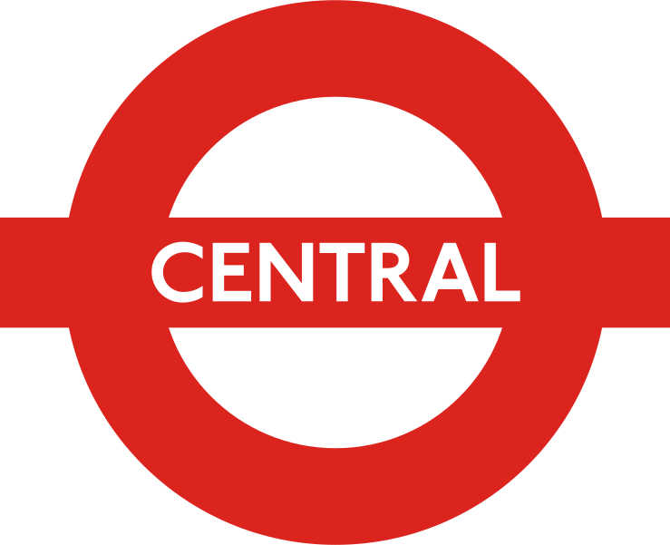
Central line
Začátek provozu 1900
  Bank – Sheperd‘s Bush
Červená barva
49 stanic na 74 km (night tube)
1992 Stock v West Ruislip, Hainault a White City
West Ruislip, Ealing Broadway, Northolt, White City, North Acton, Hainult, Epping, Leytonstone a Newbury Park

Slide 20
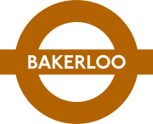
Bakerloo line
Začátek provozu 1906
  Elephant & Castle – Baker Street
Hnědá barva
25 stanic na 23,2 km
1972 Stock v Stonebridge Park, London Road a Queen‘s Park
Harrow &Wealdstone, Queen‘s Park, Stonebridge Park, Waterloo a Elephant & Castle

Slide 21
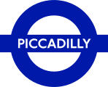
Piccadilly line
Začátek provozu 1906
  Finsbury Park - Hammersmith
Tmavě modrá barva
53 stanic na 71 km (night tube)
1973 Stock v Cockfosters a Northfields
Cockfosters, Arnos Grove, Oakwood, Heathrow airport, Northfields, Rayners Lane a Uxbridge

Slide 22
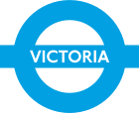
Victoria line
Začátek provozu 1968
  První automatická linka na světě
  Walthamstow do Highbury
Světle modrá barva
16 stanic na 21 km (night tube)
2009 Stock v Northumberland Park
Brixton, Victoria, Walthamstow Central a Seven Sisters

Slide 23

Jubilee line
Začátek provozu 1979
  Stanmore – Charring Cross
Šedá barva
27 stanic na 36,2 km (night tube)
1996 Stock v Neasden a Stratford Market
Stanmore, Wembley Park, Willesden Green, North Greenwich, West Ham a Stratford

Slide 24
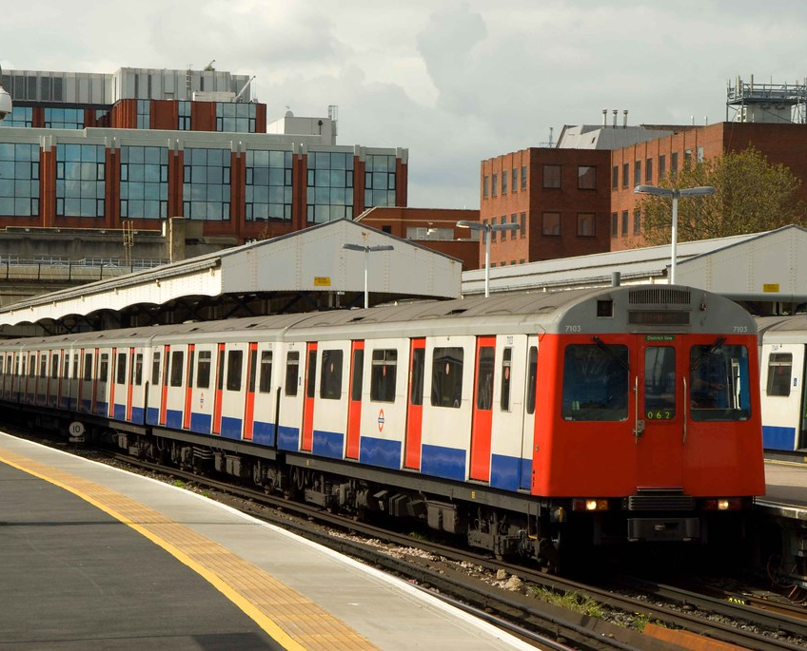
Vozový park
Začátky s parními lokomotivami a dřevěnými vozy
Od konce 19. století elektrifikace
Nedávno vyřazené jednotky D stock (2017)
Nejnovější jednotky S stock (2010)
This Photo by Unknown Author is licensed under CC BY-NC-ND

Slide 25
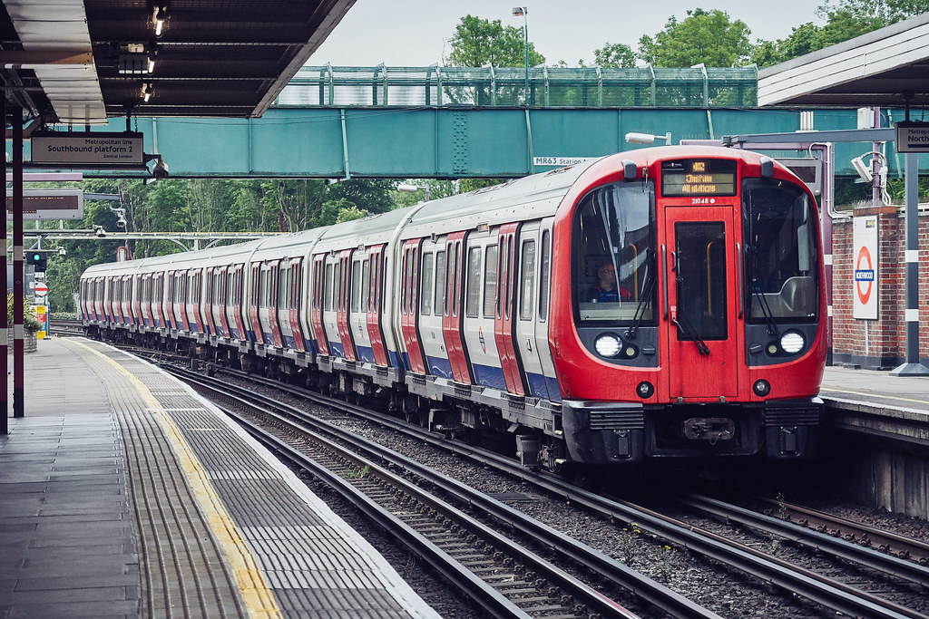
Linky hloubené – S stock
S7/S8 Stock
  S7 má 7 vozů, S8 má 8 vozů
Nejnovější soupravy
Výroba od roku 2010
Bombardier
Plně průchozí, automatické, klimatizace a topení
District, Circle, Hammersmith & City a Metropolitan

Slide 26
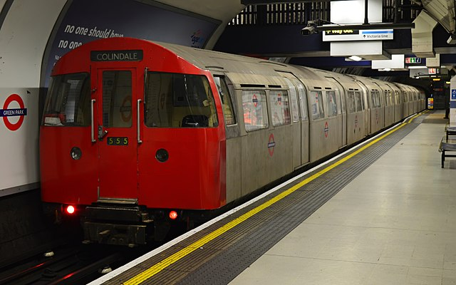
Linky ražené – 1972 stock
Nejstarší soupravy
Výroba v letech 1972-73
Metro-Cammell
Bakerloo line

Slide 27
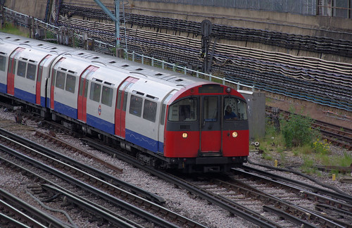
1973 stock
Nejikoničtější soupravy
Výroba v letech 1973-74
Metro-Cammell
Piccadilly line

Slide 28
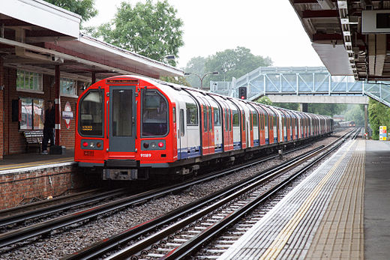
1992 stock
Výroba v letech 1992-1993
BREL/ABB
Central a Waterloo & City l.
Modernizace 2006 - 2011

Slide 29
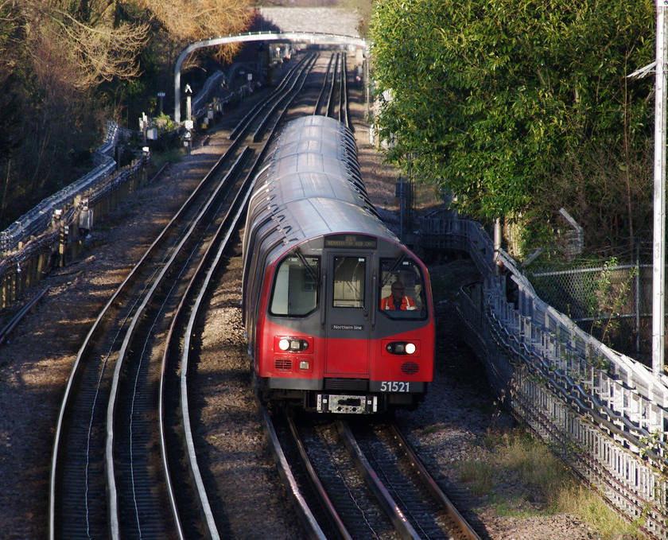
1995 stock
Výroba v letech 1995-97
Alsthom a Metro-Cammell
Northern line
Modernizace 2013 - 2015

Slide 30
1996 stock
Výroba v letech 1996-97
Alsthom a Metro-Cammell
Jubilee line
Modernizace 2018
This Photo by Unknown Author is licensed under CC BY-SA

Slide 31
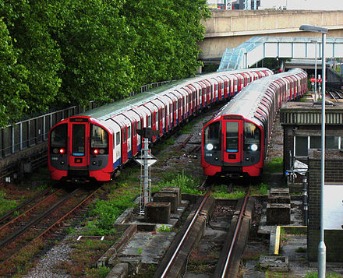
2009 stock
Výroba v letech 2009-2010
Bombardier
Victoria line
Schopnost plné automatizace
This Photo by Unknown Author is licensed under CC BY-SA

Slide 32
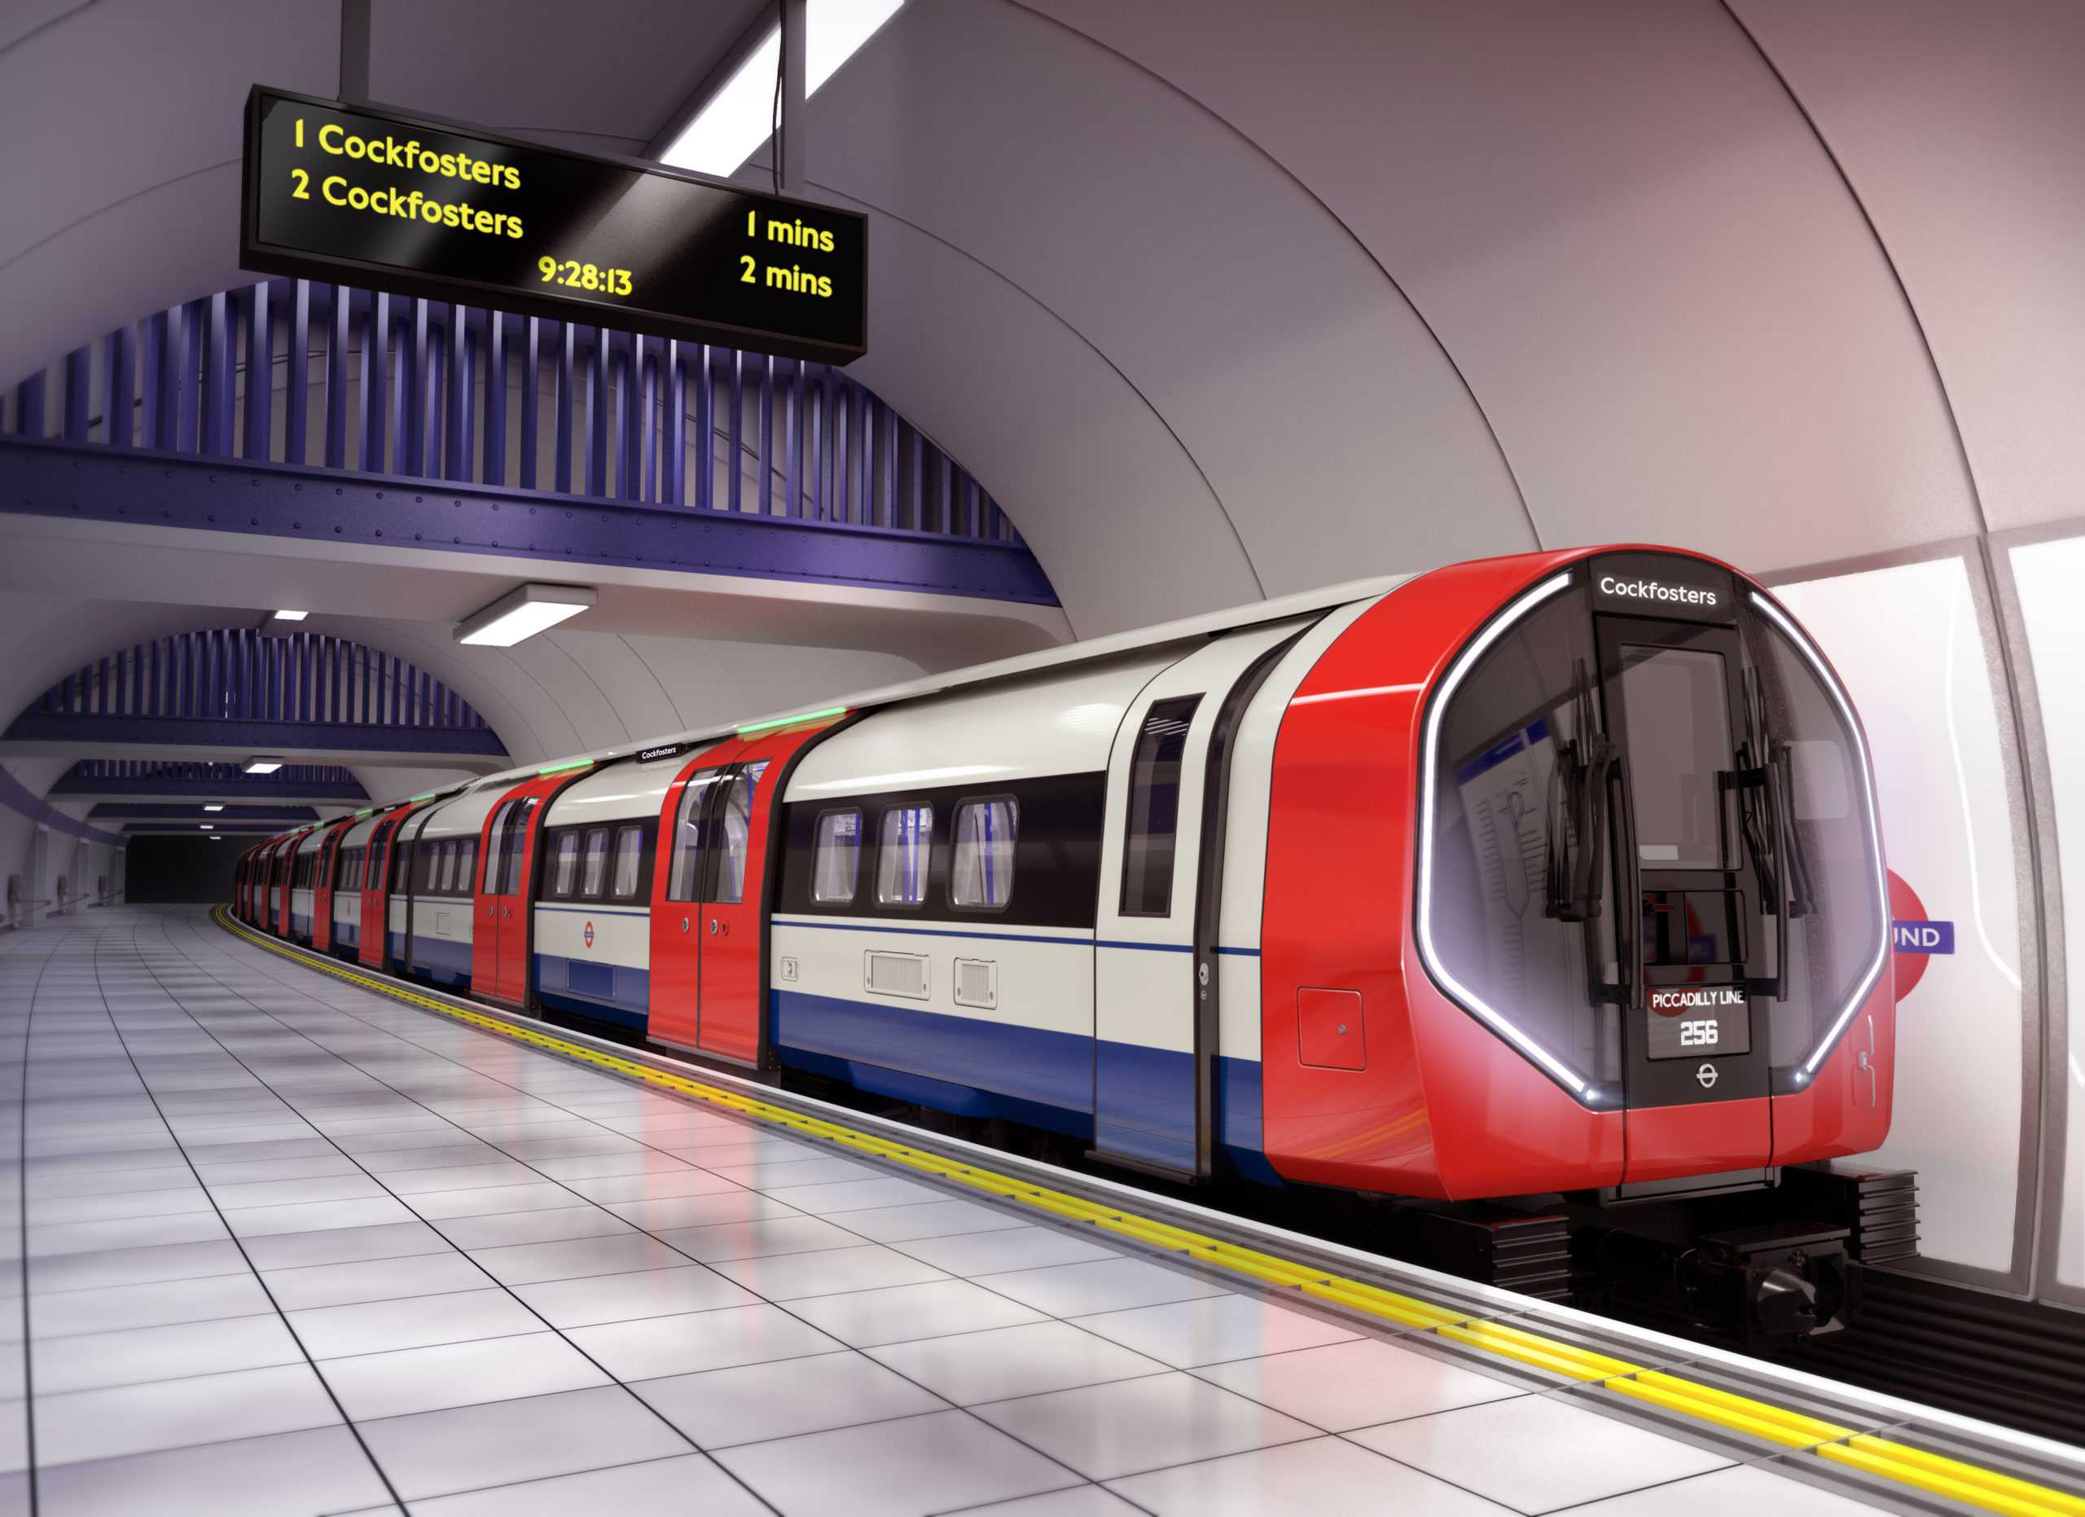
Budoucnost
Prodloužení Bakerloo line do Lewisham
  Kvůli pandemii byl projekt odložen
  Snaha o prodloužení už od roku 2014
Nové vozy metra pro Londýn
  „New tube for London“
  Na linky ražené – Piccadilly
  Společnost Siemens
  Zkušební provoz od roku 2035, plně automatické
This Photo by Unknown Author is licensed under CC BY-NC-ND

Slide 33

Děkuji za pozornost! Nějaké otázky?

Slide 34
Zdroje
Bakerloo line extension. Transport for London [online]. London [cit. 2022-10-14]. Dostupné z: Bakerloo line extension - Transport for London (tfl.gov.uk)
Evolution of the London Underground. In: Youtube [online]. 2017-9-7 [cit. 2022-10-13]. Dostupné z: https://youtu.be/1pMX7EkAhoA . Kanál uživatele Geoff Marshall.
First major London Tube extension of 21st century opens this month. International Rail Journal [online]. 2011 [cit. 2022-09-24]. Dostupné z: https://www.railjournal.com/news/first-major-london-tube-extension-of-21st-century-opens-this-month/
History of the London Underground. In: Wikipedia: the free encyclopedia [online]. San Francisco (CA): Wikimedia Foundation, [cit. 2022-09-24]. Dostupné z: History of the London Underground - Wikipedia
List of London Underground stations. In: Wikipedia: the free encyclopedia [online]. San Francisco (CA): Wikimedia Foundation, [cit. 2022-09-24]. Dostupné z: List of London Underground stations - Wikipedia
London Underground infrastructure. In: Wikipedia: the free encyclopedia [online]. San Francisco (CA): Wikimedia Foundation, [cit. 2022-09-24]. Dostupné z: London Underground infrastructure – Wikipedia

Slide 35
Zdroje
London Underground rolling stock. In: Wikipedia: the free encyclopedia [online]. San Francisco (CA): Wikimedia Foundation, [cit. 2022-09-24]. Dostupné z: London Underground rolling stock - Wikipedia
London Underground. In: Wikipedia: the free encyclopedia [online]. San Francisco (CA): Wikimedia Foundation, [cit. 2022-09-24]. Dostupné z: https://en.wikipedia.org/wiki/London_Underground
MCMUNN, Richard. In: How to Become a London Underground Train Driver: The Insider's Guide to Becoming a London Underground Tube Driver. Kent: how2become, 2015, s. 3-13. ISBN 9781910602249.
New Tube for London. In: Wikipedia: the free encyclopedia [online]. San Francisco (CA): Wikimedia Foundation, [cit. 2022-10-14]. Dostupné z: New Tube for London - Wikipedia
Timeline of the London Underground. In: Wikipedia: the free encyclopedia [online]. San Francisco (CA): Wikimedia Foundation, [cit. 2022-09-24]. Dostupné z: Timeline of the London Underground - Wikipedia
Tube map. In: Wikipedia: the free encyclopedia [online]. San Francisco (CA): Wikimedia Foundation, [cit. 2022-09-24]. Dostupné z: Tube map – Wikipedia
Tube trivia and facts. Made by TfL [online]. London [cit. 2022-09-24]. Dostupné z: https://madeby.tfl.gov.uk/2019/07/29/tube-trivia-and-facts/

